Slide 1
К.Линней. Өсімдіктер мен жануарларды топтастыру және жүйеленім ғылымы.

Slide 2
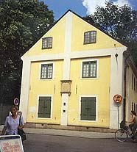
К.Линнейдің өмірі
1707 жылы Оңтүстің Швецияда туды

Slide 3
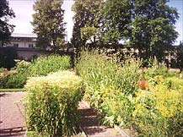
Жастайынан оны өсімдіктер әлемі баурады:
« Осы бақша менің өсімдіктер әлеміне деген сүйіспеншілігімді оятты.»

Slide 4
Линннейдің гимназия бітіруі:
«Гимназия бітіруші ағаш тәрізді .Кейде, бірақ ,анда-санда болса да жабайы табиғат ағаштары барша күтімге қарамастан мәдениетке үйрене алмайды.Бірақ, жаңа жерге отырғызған ағаш сол жерде өсіп, жетіліп, ұрық жарып, алғашқы жемісін береді.Осы үмітпен жас жеткіншек өзінің дамып жетілетін ортасына, университетіне түседі.»

Slide 5
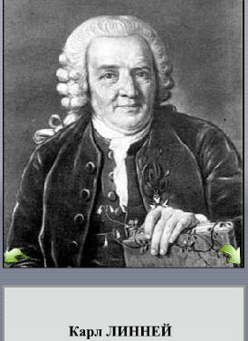
1727 жылдың тамызында жиырма жастағы Линней Лунд университетіне оқуға түседі.

Slide 6
1739 жылы Швед академиясының президенті болып сайланып, «ботаника королі» деген атаққа ие болды.
Өсімдіктер
Дәрілік
бақша

Slide 7
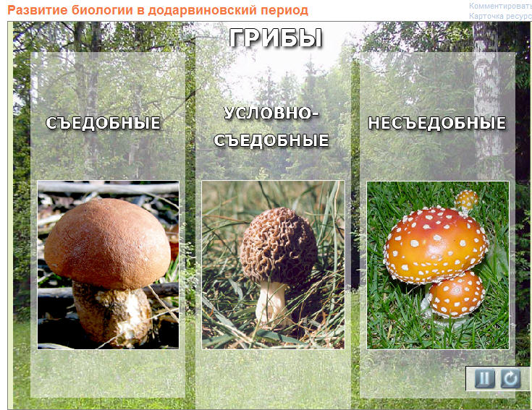

Slide 8
Жануарлар
Жарамды, үйдің
улы

Slide 9
Линней туралы сіздер не білесіздер?

Slide 10
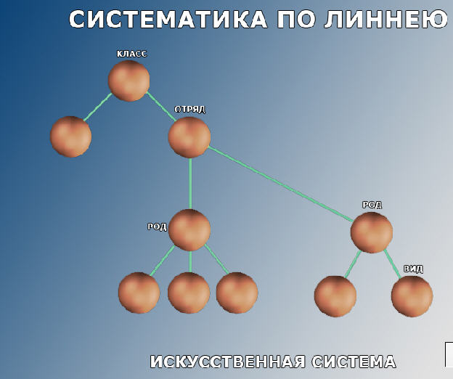
Линней ілімі:
Өсімдіктердің 10 000 мыңнан, жануарлардың 4200 мыңнан астам түрін анықтады.
Ұқсас түрлерді туысқа, ұқсас туыстарды отрядқа, отрядтарды класқа біріктірді.
Өсімдіктерді 24 класқа бөлді

Slide 11
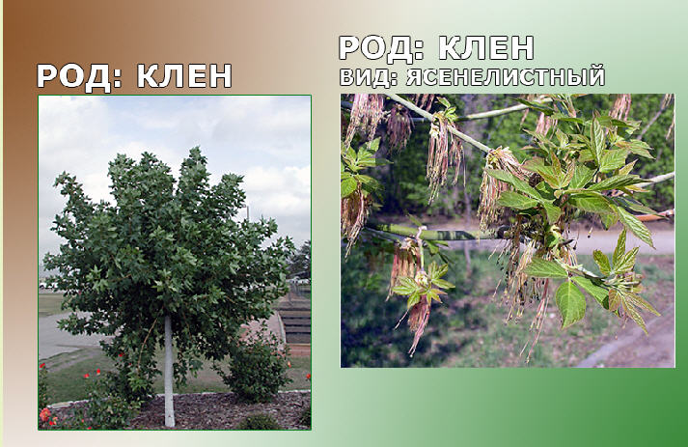
Организмнің түрін латын тілінде қосарлы атау тізімін (бинарлы номенклатура) ұсынды.

Slide 12
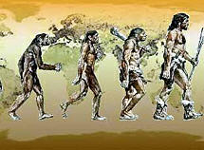
Адамдарды приматтар отрядына қосты.

Slide 13
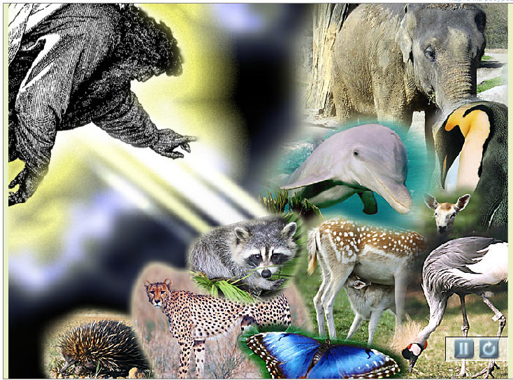
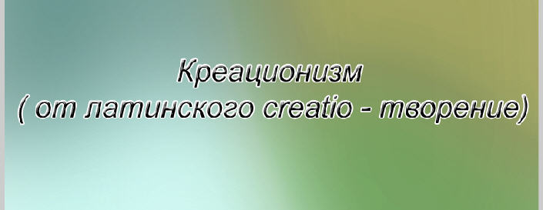
Линней ілімінің кемшіліктері:
Линней жүйесі “жасанды жүйе” болды, себебі организімдердің туыстық жағы ескерілмеді.
“Әуелде қанша түр болса, олар өзгермей сол күйде қалады” деген ойды бағыттады.

Slide 14
Қорытынды:
Карл Линней – организімдерді алғаш топтастырып жүйеге келтірген швед ғалымы, жаратылыстанушы. Өсімдіктер мен жануарларды класқа, туысқа, түрге бөлуді де бірінші болып ұсынған. Биологияға 100-ға жуық терминдар енгізген. Жүйелеуде өсімдіктер мен жануарларды латын тілінде түр мен туысын білдіретін қос атпен атауды ұсында. “Табиғат жүйесі” атты еңбегі өте құнды болғандықтан 12 рет басылып шықты.

